Slide 1

Körforgásos Gazdaság Alapjai és Fenntarthatósági Előnyei

Slide 2
Körforgásos Gazdaság Alapjai és Fenntarthatósági Előnyei
a körforgásos gazdaság alapelvei
az Európai Unió körforgásos gazdaságra vonatkozó cselekvési terve
a körforgásos gazdaság környezetvédelmi, és munkahelyteremtési összefüggései
a körforgásos gazdaság, és fenntartható gazdaság kialakításában élenjáró gazdaságok
Tanulmány célja, hogy bemutassa
a körforgásos gazdaság alapelveit és részletezze, hogyan járul hozzá a fenntarthatósághoz,
az Európai Unió körforgásos gazdaságra vonatkozó cselekvési tervét, a fenntartható fejlődés körforgásos gazdaságra vonatkozó összefüggéseit,
a körforgásos gazdaság környezetvédelmi, és munkahelyteremtési összefüggéseit,
a körforgásos gazdaság, és fenntartható gazdaság kialakításában élenjáró gazdaságokat, országokat ismertesse.

Slide 3
Körforgásos Gazdaság Alapjai és Fenntarthatósági Előnyei
Anyagok újrahasznosítása
Terméktervezés a Környezet Szempontjából
Tartósság elve – Hosszabb Élettartamú Termék
Sharing Economy (Megosztáson Alapuló Gazdaság)
Kapcsolódó Lokális Gazdaságok
Hulladék Minimalizálása
Erőforrások Hatékonyabb Felhasználása
Innováció és Kreativitás
Körforgásos Gazdaság Alapelvei
A körforgásos gazdaság alapelvei arra összpontosítanak, hogy a termékeket, anyagokat és erőforrásokat a lehető legtovább tartsák használatban, minimalizálva a hulladékot és a környezeti terhelést
Az alapelvek együttes alkalmazása hozzájárulhat a gazdasági rendszer fenntarthatóbbá tételéhez, és a környezeti, társadalmi és gazdasági előnyöket egyaránt elősegítheti

Slide 4
Körforgásos Gazdaság Alapjai és Fenntarthatósági Előnyei
Az Európai Unió körforgásos gazdaságra vonatkozó cselekvési terve
Ezen kezdeményezések együttesen hozzájárulnak az Európai Unió elkötelezettségéhez a körforgásos gazdaság előmozdítása és a fenntartható fejlődés felé történő haladás iránt.
Európai Zöld Megállapodás (European Green Deal): Az Európai Zöld Megállapodás egy ambiciózus, átfogó stratégia, amely célul tűzi ki az EU klímaváltozás elleni küzdelmét, a biodiverzitás megőrzését és a fenntartható gazdasági fejlődést
Körforgásos Gazdasági Cselekvési Terv (Circular Economy Action Plan): Az Európai Bizottság 2020-ban bemutatta a körforgásos gazdasági cselekvési tervét,
Körforgásos Gazdasági Cselekvési Terv 2.0 (Circular Economy Action Plan 2.0)
Európai Zöld Nyersanyagok Program, célja: biztosítsa az EU gazdaságának a szükséges nyersanyagokat a fenntarthatóság és a körforgásos gazdaság elvei mentén
Környezetvédelmi Teljesítményértékelés (Environmental Footprint)

Slide 5
Körforgásos Gazdaság Alapjai és Fenntarthatósági Előnyei
A fenntartható fejlődés körforgásos gazdaságra vonatkozó összefüggései
Fenntarthatóság és Erőforrások Hatékony Hasznosítása a Körforgásos Gazdaságban
Innováció, Foglalkoztatás és Fenntartható Gazdasági Modell a Körforgásos Gazdaságban

Slide 6
Körforgásos Gazdaság Alapjai és Fenntarthatósági Előnyei
A körforgásos gazdaság környezetvédelmi, és munkahelyteremtési összefüggései
A körforgásos gazdaság nemcsak környezetvédelmi előnyökkel jár, hanem hozzájárul a fenntartható gazdaság kialakításához és új munkahelyek létrehozásához is. Az erőforrások hatékonyabb felhasználása, az innováció és a fenntarthatóság előmozdítása mind a környezet, mind pedig a gazdaság számára előnyös
Hulladékcsökkentés
Erőforrás-hatékonyság
Hosszabb Élettartamú Termékek
Zöld Infrastruktúra és Mobilitás

Slide 7
Körforgásos Gazdaság Alapjai és Fenntarthatósági Előnyei
Körforgásos gazdaság, és fenntartható gazdaság kialakításában élenjáró gazdaságok, országok
a körforgásos gazdaság és a fenntarthatóság elérése érdekében számos területen kell intézkedéseket hozni, ideértve a hulladékkezelést, az energiahatékonyságot, a mobilitást, az innovációt és a környezetvédelmi politikákat is
Hollandia több szinten is kidolgozta a körforgásos gazdaság előmozdítására irányuló stratégiáit,
Svédország a hulladékáramok optimalizálására és a megújuló energiaforrásokra való áttérésre összpontosít,
Dánia a városi tervezés és infrastruktúra fejlesztésében is élen jár, például a kerékpárutak és a közösségi közlekedés fejlesztésével-kerékpározás és a tömegközlekedés támogatása, valamint a kutatás-fejlesztésre és az innovációra is nagy hangsúlyt fektet,
Finnországban erőteljesen támogatják a zöld technológiák fejlesztését és azok piaci bevezetését,
Németországban erőteljes környezetvédelmi politikák és körforgásos gazdasági stratégiák vannak érvényben

Slide 8
Körforgásos Gazdaság Alapjai és Fenntarthatósági Előnyei
Körforgásos gazdaság: mit jelent, miért fontos és mi a haszna?
A „körforgásos gazdaság termelési és fogyasztási modellje arra épül, hogy egyszeri fogyasztás helyett a termékek élettartamát a lehető legjobban meghosszabbítsuk,
vásárlás helyett kölcsönzünk,
megjavítjuk, átalakítjuk, esetleg továbbadjuk a terméket,
A termék életciklusa végén, az alapanyagok újra hasznosítása.

Slide 9
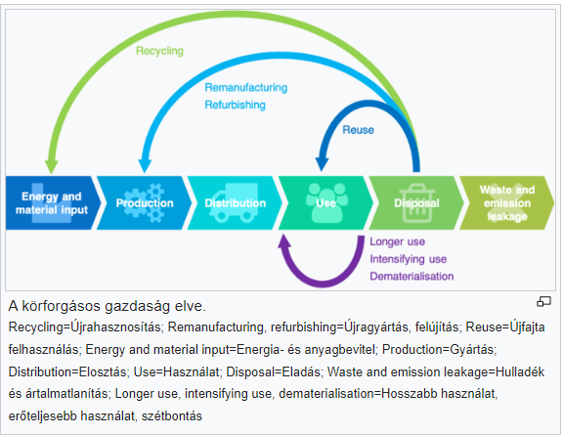
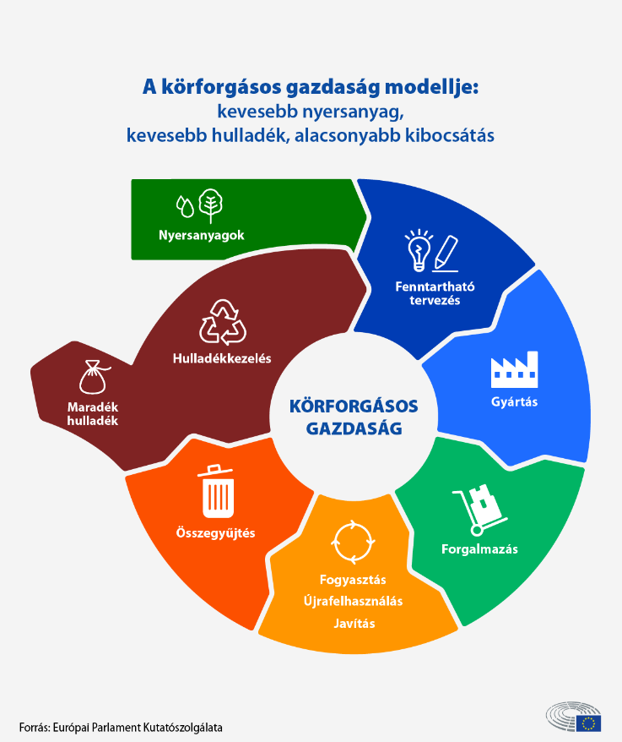
Körforgásos Gazdaság Alapjai és Fenntarthatósági Előnyei

Slide 10
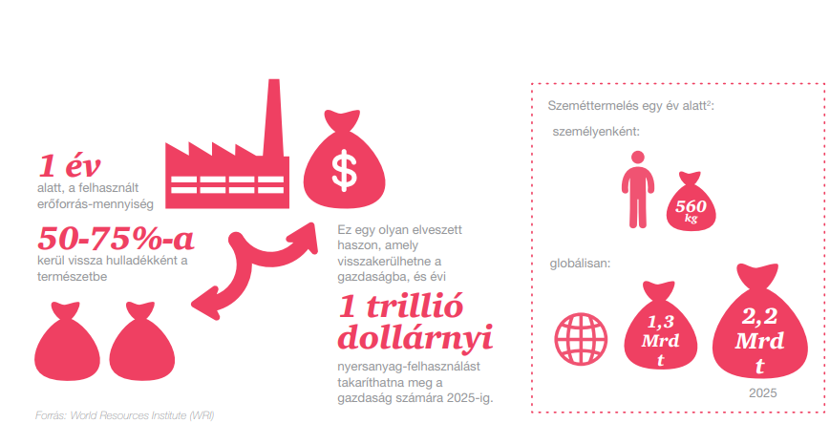
Körforgásos Gazdaság Alapjai és Fenntarthatósági Előnyei
Éves szinten személyenként átlagosan közel 560 kg szemetet hagyunk magunk mögött.
Fenntarthatóság, valamint az egyéni és vállalati felelősségvállalás által vezérelt kezdeményezésekről, mint a szemétszedés, szelektív hulladékgyűjtés, adományozás
Forrás: https://www.pwc.com/hu/hu/kiadvanyok/assets/pdf/korforgasos.pdf

Slide 11
Körforgásos Gazdaság Alapjai és Fenntarthatósági Előnyei
A körforgásos gazdaság térnyerése
Forrás: https://www.pwc.com/hu/hu/kiadvanyok/assets/pdf/korforgasos.pdf
A körforgásos gazdaság mozgatórugói:
átalakuló fogyasztói igények,
szűkös erőforrások,
technológiai áttörések térnyerése
technológiai driverek
A hulladék fogalmával az ember az első ipari forradalom beköszöntével ismerkedett meg, azóta erőforrásokat veszünk el a természettől, termékeket állítunk elő, melyeket elfogyasztunk, a felesleg eldobásával pedig hulladékot hozunk létre. Jelenleg a negyedik ipari forradalom szemtanúi vagyunk, amelyet gőzgép helyett a digitalizáció és felfoghatatlan mennyiségű adat üzemeltet.

Slide 12
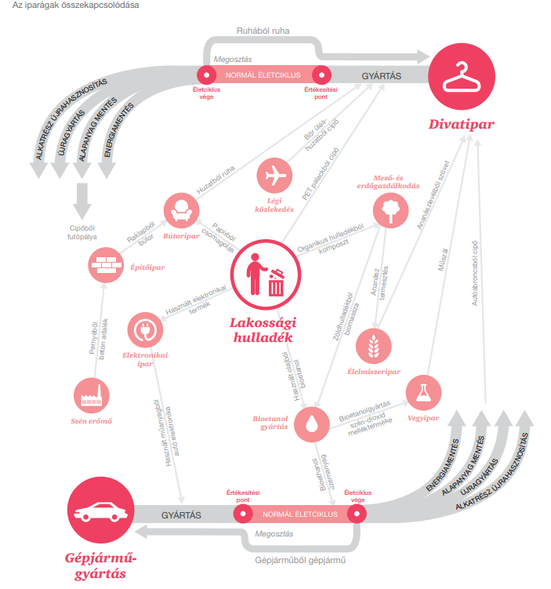
Körforgásos Gazdaság Alapjai és Fenntarthatósági Előnyei
Forrás: https://www.pwc.com/hu/hu/kiadvanyok/assets/pdf/korforgasos.pdf

Slide 13
Körforgásos Gazdaság Alapjai és Fenntarthatósági Előnyei
Előnyök: miért kell áttérni a körkörös gazdaságra?
Forrás: ITM A körforgásos gazdaságra történő átállás alappillérei
A környezet védelme érdekében
Nyersanyag-függőség csökkentése érdekében
A gazdasági növekedést és az erőforrás-felhasználás csökkentését kell hosszú távon elérni, azáltal, hogy:
fel kell gyorsítani az áttérést egy olyan regeneratív növekedési modellre, amellyel kevésbé károsítjuk a természeti erőforrásainkat,
arra kell törekedni, hogy a következő évtizedben csökkentsük a nyersanyagok fogyasztását és megduplázzuk a körkörös anyagfelhasználási arányát.
az EU-ban működő gyártó cégek átlagosan 40 %-ot költenek anyagokra, a zárt rendszerű modellek növelhetik nyereségességüket, miközben megvédhetik őket az erőforrásárak ingadozásaitól,
a körforgásos gazdaság elveinek alkalmazása az EU gazdaságában 2030-ig további 0,5 %-kal növelheti az EU GDP-jét, mintegy 700 000 új munkahelyet teremtve.

Slide 14
Körforgásos Gazdaság Alapjai és Fenntarthatósági Előnyei
Az erőforrás-hatékony Európa és a körforgásos gazdaság megvalósítására vonatkozó fontosabb Európai Bizottsági közlemények, jelentések
Forrás: Németh., 2020 alapján, https://konyvtar.uni-pannon.hu/images/docman-files/efop343/e-jegyzetek/Nemeth_Kornel_A_korforgasos_gazdasag_alapjai.pdf 53. oldal
AZ EURÓPAI BIZOTTSÁG KÖZLEMÉNYE/JELENTÉSE | ELFOGADÁSA | SZÁMA
Tematikus stratégia a természeti erőforrások fenntartható használatáról | Brüsszel, 2005.12.21. | COM (2005) 670
Az erőforrás-hatékony Európa megvalósításának ütemterve | Brüsszel, 2011.09.20. | COM (2011) 571
Az anyagkörforgás megvalósítása – a körforgásos gazdaságra vonatkozó uniós cselekvési terv | Brüsszel, 2015.12.2. | COM (2015) 614
A körforgásos gazdaságra vonatkozó cselekvési terv végrehajtásáról | Brüsszel, 2017.01.26. | COM (2017) 33
A körforgásos gazdaság nyomonkövetési keretrendszeréről | Strasbourg, 2018.01.16. | COM (2018) 29
A körforgásos gazdaságra vonatkozó cselekvési terv végrehajtásáról | Brüsszel, 2019.03.04. | COM (2019) 190
Az európai zöld megállapodás | Brüsszel, 2019.12.11. | COM (2019) 640
A Fenntartható Európa beruházási terv - Az európai zöld megállapodáshoz kapcsolódó beruházási terv | Brüsszel, 2020.01.14. | COM (2020) 21
A tisztább és versenyképesebb Európát szolgáló, körforgásos gazdaságra vonatkozó új cselekvési terv | Brüsszel, 2020.03.11. | COM (2020) 98
[

Slide 15
Körforgásos Gazdaság Alapjai és Fenntarthatósági Előnyei
PRIORITÁSI TERÜLET | PRIORITÁSI TERÜLET INDOKLÁSA, ÉRTELMEZÉSE, AZ EURÓPAI BIZOTTSÁG ÁLTAL MEGFOGALMAZOTT JAVASLATOK
Műanyagok | A műanyagok EU-n belüli felhasználása folyamatosan nő, de a begyűjtött műanyaghulladéknak kevesebb, mint 25 %-át dolgozzák fel újra, 50 %-a pedig hulladéklerakóba kerül. A Bizottság a műanyagok által a körforgásos gazdaságban játszott szerepről szóló stratégiát kíván elfogadni, amely kiterjed olyan kérdésekre, mint az újrafeldolgozhatóság, a biológiai lebonthatóság, a veszélyes anyagok jelenléte egyes műanyagokban és a tengeri hulladék, a műanyag csomagolások újrafeldolgozása.
Élelmiszer- hulladék | Az élelmiszer-hulladék egyre nagyobb probléma: az élelmiszerek előállítása, forgalmazása és tárolása természeti erőforrásokat vesz igénybe, és környezeti hatásokkal jár. A még ehető élelmiszer kidobása fokozza e hatásokat, veszteséget okoz a fogyasztók és a gazdaság számára. Élelmiszer-hulladék az értéklánc minden pontján keletkezik. Jelenleg nincs harmonizált, megbízható módszer az élelmiszer-hulladék mérésére az EU-ban, ami megnehezíti a hatóságok számára, hogy felmérjék annak nagyságrendjét, eredetét és időbeli trendjeit.
Kritikus fontosságú nyersanyagok | A kritikus fontosságú nyersanyagok (például ritkaföldfémek és más nemesfémek, foszfor) egyrészt nagy gazdasági jelentőséggel bírnak, másrészt érzékenyek az ellátási zavarokra; egyes esetekben kitermelésük jelentős környezeti hatásokkal is jár. Gyakran megtalálhatók az elektronikus berendezésekben. Ezen anyagok újrafeldolgozását, bár célértékekkel ösztönzik, jelenleg rendkívül alacsony az arányuk. A kihívások egyike az ilyen anyagokat tartalmazó termékek gyűjtése, szétszerelése és újrafeldolgozása. A kritikus fontosságú nyersanyagok hasznosítása egyike azoknak a kihívásoknak, amelyeket a körforgásos gazdaság felé haladva kezelni kell.
Építkezés és bontás | Mennyiségileg az építkezés és a bontás a legnagyobb hulladékforrások közé tartozik Európában. Számos anyag újrafeldolgozható vagy újrahasználható, az újrahasználati és újrafeldolgozási arányok azonban nagy eltéréseket mutatnak. Az építési és bontási hulladék újrafeldolgozását szintén uniós szintű kötelező célértékkel ösztönzik, ugyanakkor az ágazatban le kell küzdeni a meglevő kihívásokat. Az értékes anyagokat nem mindig azonosítják, gyűjtik elkülönítve, illetve hasznosítják megfelelően. A Bizottság célzott iránymutatásokat fog kidolgozni ezek használatára, a veszélyes hulladék kezelésére, az építési és bontási hulladék válogatását szolgáló rendszerek kialakítására.
Biomassza és bioalapú termékek | A bioalapú anyagokat (mint például fa, termények vagy rostok) a termékek széles köréhez (építőipar, bútorok, papír, élelmiszer, textil, vegyi anyagok stb.), illetve energetikai célokra (például bioüzemanyagok) is fel lehet használni. A biogazdaság alternatívákat kínál a fosszilis alapú termékekkel és energiával szemben. Megújíthatóságukhoz, biológiai lebonthatóságukhoz vagy komposztálhatóságukhoz kapcsolódó előnyöket is kínálhatnak. Figyelmet kell fordítani ezen anyagok fenntartható beszerzésére. Használatuk számos lehetősége versenyt válthat ki ezen anyagok vonatkozásában, és nyomást gyakorolhat a földhasználatra. A Bizottság több intézkedéssel fogja előmozdítani a bioalapú erőforrások hatékony használatát, beleérve a biomassza lépcsőzetes hasznosítását, a biohulladék elkülönített gyűjtését.
A cselekvési terv a táblázatban foglalt prioritási területeket határolja le.
A körforgásos gazdaságra vonatkozó, 2015-ben megfogalmazott uniós cselekvési terv prioritási területei
Forrás: Németh (2020), Európai Bizottság (2015) alapján https://konyvtar.uni-pannon.hu/images/docman-files/efop343/e-jegyzetek/Nemeth_Kornel_A_korforgasos_gazdasag_alapjai.pdf 57. oldal

Slide 16
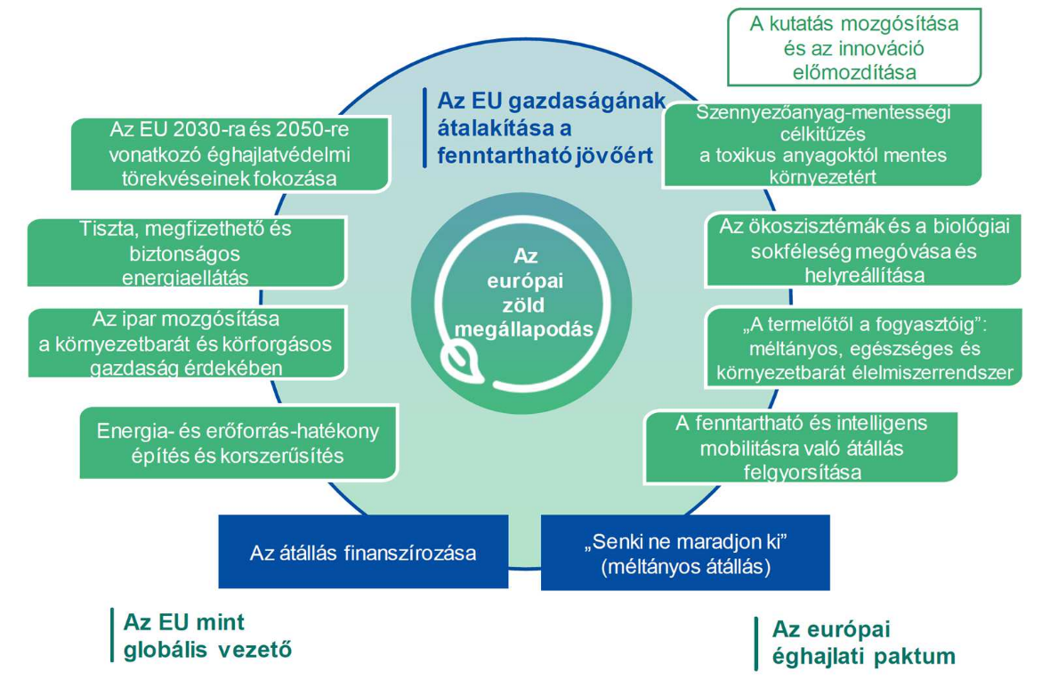
Körforgásos Gazdaság Alapjai és Fenntarthatósági Előnyei
Az európai zöld megállapodás - a zöld fordulat
Az európai zöld megállapodás különböző elemei és azok egymásra épülése
Forrás: Európai Bizottság, 2019 - https://konyvtar.uni-pannon.hu/images/docman-files/efop343/e-jegyzetek/Nemeth_Kornel_A_korforgasos_gazdasag_alapjai.pdf

Slide 17
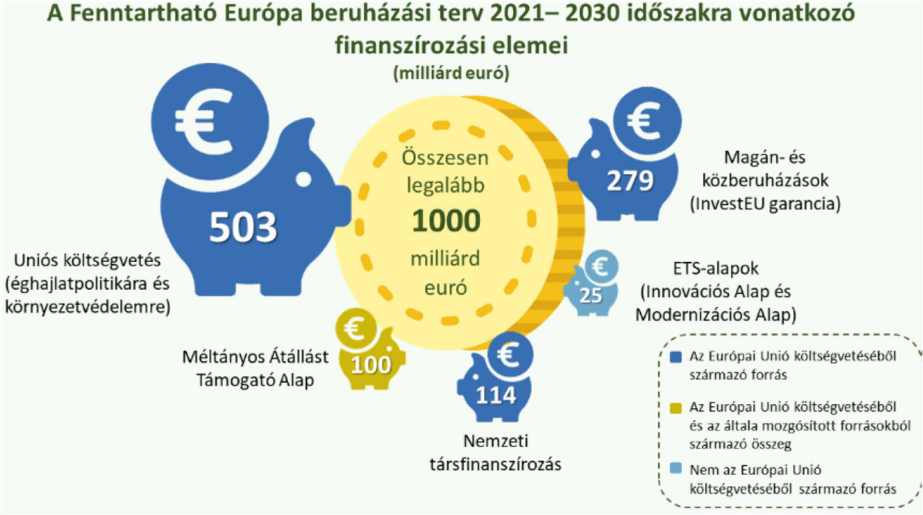
Körforgásos Gazdaság Alapjai és Fenntarthatósági Előnyei
A Fenntartható Európa beruházási terv szerint az Európai Unió 2030-ig legalább ezer milliárd eurót mozgósítana fenntartható beruházásokra
Forrás: https://konyvtar.uni-pannon.hu/images/docman-files/efop343/e-jegyzetek/Nemeth_Kornel_A_korforgasos_gazdasag_alapjai.pdf

Slide 18
Köszönöm a megtisztelő figyelmÜKEt!

